Slide 1
第6章 Spring Boot的数据访问
主要内容
Spring Data JPA
Spring Boot整合MyBatis
Spring Boot的事务管理
Spring Boot整合REST
Spring Boot整合MongoDB
Spring Boot整合Redis
数据缓存Cache

Slide 2
6.1 Spring Data JPA
JPA（Java Persistence API）是官方提出的Java持久化规范。JPA通过注解或XML描述对象—关系（表）的映射关系，并将内存中的实体对象持久化到数据库。
Spring Data JPA通过提供基于JPA的Repository极大地简化了JPA的写法，在几乎不写实现的情况下，实现数据库的访问和操作。使用Spring Data JPA建立数据访问层十分方便，只需要定义一个继承JpaRepository接口的接口即可。

Slide 3
JpaRepository接口提供的常用方法如下：
List<T> findAll()：查询所有实体对象数据，返回一个List集合。
List<T> findAll(Sort sort)：按照指定的排序规则查询所有实体对象数据，返回一个List集合。
List<T> findAllById(Iterable<ID> ids)：根据所提供的实体对象id（多个），将对应的实体全部查询出来，并返回一个List集合。
<S extends T> List<S> saveAll(Iterable<S> entities)：将提供的集合中的实体对象数据保存到数据库。
void flush()：将缓存的对象数据操作更新到数据库。
<S extends T> S saveAndFlush(S entity)：保存对象的同时立即更新到数据库。
void deleteInBatch(Iterable<T> entities)：批量删除提供的实体对象。
void deleteAllInBatch()：批量删除所有的实体对象。
T getOne(ID id)：根据id获得对应的实体对象。
<S extends T> List<S> findAll(Example<S> example)：根据提供的example实例查询实体对象数据。
<S extends T> List<S> findAll(Example<S> example, Sort sort)：根据提供的example实例，并按照指定规则，查询实体对象数据。

Slide 4
6.1 Spring Data JPA
6.1.1 Spring Boot的支持
6.1.2 简单条件查询
6.1.3 关联查询
6.1.4 @Query和@Modifying注解
6.1.5 排序与分页查询

Slide 5
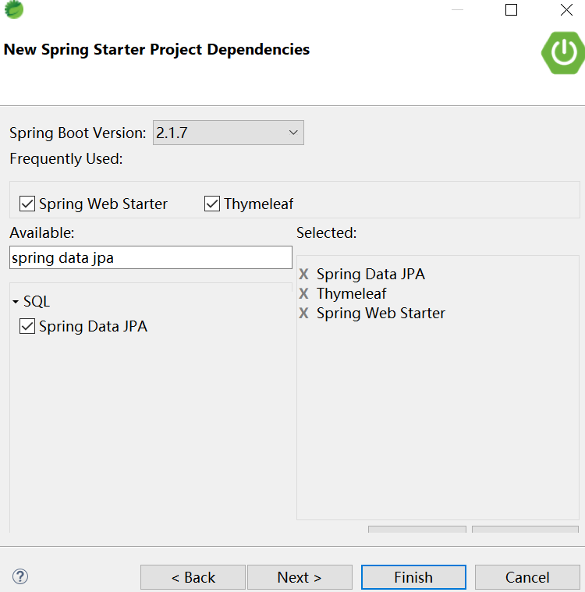
6.1.1 Spring Boot的支持

Slide 6
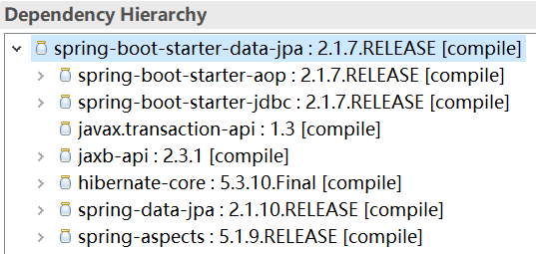
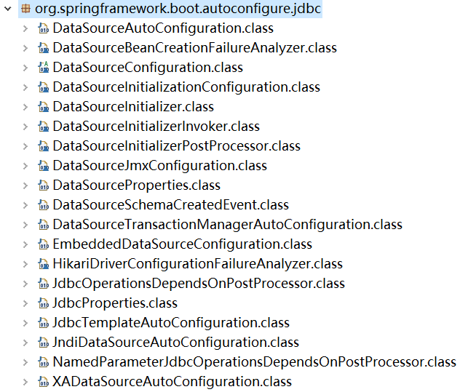
1．JDBC的自动配置
Spring Data JPA模块的依赖关系，如图6.2所示。从图6.2的依赖关系可知，spring-boot-starter-data-jpa依赖于spring-boot-starter-jdbc，而Spring Boot对spring-boot-starter-jdbc做了自动配置。
从DataSourceProperties类可以看出，我们可以使用“spring.datasource”为前缀的属性在application.properties配置文件中配置datasource。

Slide 7
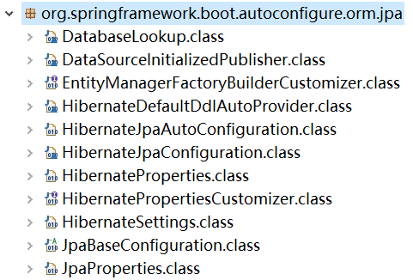
2．JPA的自动配置
从HibernateJpaAutoConfiguration类可以看出，Spring Boot对JPA的默认实现是Hibernate。从JpaProperties类可以看出，我们可以使用“spring.jpa”为前缀的属性在application.properties配置文件中配置JPA。

Slide 8
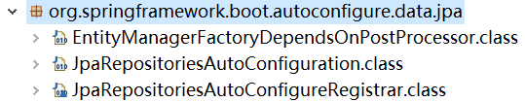
3．Spring Data JPA的自动配置
从JpaRepositoriesAutoConfiguration类可以看出，JpaRepositoriesAutoConfiguration依赖于HibernateJpaAutoConfiguration配置；从JpaRepositoriesAutoConfigureRegistrar类可以看出，Spring Boot自动开启了对Spring Data JPA的支持，即开发人员无须在配置类中显示声明@EnableJpaRepositories。

Slide 9
4．Spring Boot应用的Spring Data JPA
从上述分析可知，我们在Spring Boot应用中使用Spring Data JPA访问数据库时，除了添加spring-boot-starter-data-jpa依赖外，只需定义DataSource、持久化实体类和数据访问层，并在需要使用数据访问的地方（如Service层）依赖注入数据访问层即可。

Slide 10
6.1.2 简单条件查询
在自定义的数据访问接口中可以根据查询关键字定义查询方法，这些查询方法需要符合它的命名规则，一般是根据持久化实体类的属性名来确定的。

Slide 11
1．查询关键字
关键字 | 示 例 | JPQL代码段
And | findByLastnameAndFirstname | … where x.lastname = ?1 and x.firstname = ?2
Or | findByLastnameOrFirstname | … where x.lastname = ?1 or x.firstname = ?2
Is,Equals | findByFirstname,findByFirstnameIs, findByFirstnameEquals | … where x.firstname = ?1
Between | findByStartDateBetween | … where x.startDate between ?1 and ?2
LessThan | findByAgeLessThan | … where x.age < ?1
LessThanEqual | findByAgeLessThanEqual | … where x.age <= ?1
GreaterThan | findByAgeGreaterThan | … where x.age > ?1
GreaterThanEqual | findByAgeGreaterThanEqual | … where x.age >= ?1
After | findByStartDateAfter | … where x.startDate > ?1
Before | findByStartDateBefore | … where x.startDate < ?1
IsNull | findByAgeIsNull | … where x.age is null
IsNotNull,NotNull | findByAge(Is)NotNull | … where x.age not null
Like | findByFirstnameLike | … where x.firstname like ?1
NotLike | findByFirstnameNotLike | … where x.firstname not like ?1
StartingWith | findByFirstnameStartingWith | … where x.firstname like ?1 参数后加%，即以参数开头的模糊查询
EndingWith | findByFirstnameEndingWith | … where x.firstname like ?1 参数前加%，即以参数结尾的模糊查询
Containing | findByFirstnameContaining | … where x.firstname like ?1 参数两边加%，即包含参数的模糊查询
OrderBy | findByAgeOrderByLastnameDesc | … where x.age = ?1 order by x.lastname desc
Not | findByLastnameNot | … where x.lastname <> ?1
In | findByAgeIn(Collection<Age> ages) | … where x.age in ?1
NotIn | findByAgeNotIn(Collection<Age> ages) | … where x.age not in ?1
True | findByActiveTrue() | … where x.active = true
False | findByActiveFalse() | … where x.active = false
IgnoreCase | findByFirstnameIgnoreCase | … where UPPER(x.firstame) = UPPER(?1)

Slide 12
2．限制查询结果数量
在Spring Data JPA中，使用Top和First关键字限制查询结果数量。示例如下：
public interface UserRepository extends JpaRepository<MyUser, Integer>{
/**
* 获得符合查询条件的前10条
*/
public List<MyUser> findTop10ByUnameLike(String uname);
/**
* 获得符合查询条件的前15条
*/
public List<MyUser> findFirst15ByUnameLike(String uname);
}

Slide 13
3．简单条件查询示例
【例6-1】使用Spring Data JPA进行简单条件查询。
1）创建数据库
2）创建基于Thymeleaf和Spring Data JPA的Spring Boot Web应用ch6_1
3）修改pom.xml文件，添加MySQL依赖
4）设置Web应用ch6_1的上下文路径及数据源配置信息
5）创建持久化实体类MyUser
6）创建数据访问层
7）创建业务层
8）创建控制器类UserTestController
9）整理脚本样式静态文件
10）创建View视图页面
11）运行

Slide 14
1）创建数据库
本书采用的关系型数据库是MySQL5.x，我们为了演示本例，首先通过命令“CREATE DATABASE springbootjpa;”创建名为springbootjpa的数据库。

Slide 15
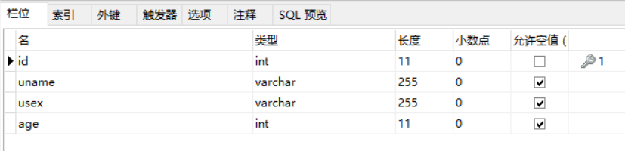
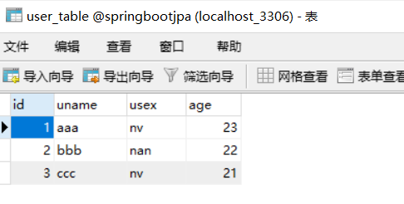
2）创建基于Thymeleaf和Spring Data JPA的Spring Boot Web应用ch6_1
参考图6.1创建基于Thymeleaf和Spring Data JPA的Spring Boot Web应用ch6_1。

Slide 16
3）修改pom.xml文件，添加MySQL依赖
<dependency>
<groupId>mysql</groupId>
<artifactId>mysql-connector-java</artifactId>
<version>5.1.45</version>
<!—使用 MySQL8时，连接器请使用8.x-->
</dependency>

Slide 17
4）设置Web应用ch6_1的上下文路径及数据源配置信息
server.servlet.context-path=/ch6_1
###
##数据源信息配置
###
#数据库地址
spring.datasource.url=jdbc:mysql://localhost:3306/springbootjpa?characterEncoding=utf8
#数据库MySQL为8.x时，url为#jdbc:mysql://localhost:3306/springbootjpa?useSSL=false&serverTimezone=Asia/Beijing&characterEncodi#ng=utf-8
#数据库用户名
spring.datasource.username=root
#数据库密码
spring.datasource.password=root
#数据库驱动
spring.datasource.driver-class-name=com.mysql.jdbc.Driver
#数据库MySQL为8.x时，驱动类为com.mysql.cj.jdbc.Driver
####
#JPA持久化配置
####
#指定数据库类型
spring.jpa.database=MYSQL
#指定是否在日志中显示SQL语句
spring.jpa.show-sql=true
#指定自动创建、更新数据库表等配置，update表示如果数据库中存在持久化类对应的表就不创建，
#不存在就创建对应的表
spring.jpa.hibernate.ddl-auto=update
#让控制器输出的JSON字符串格式更美观
spring.jackson.serialization.indent-output=true

Slide 18
5）创建持久化实体类MyUser
创建名为com.ch.ch6_1.entity的包，并在该包中创建名为MyUser的持久化实体类。
@Entity
@Table(name = "user_table")
public class MyUser implements Serializable{
private static final long serialVersionUID = 1L;
@Id
@GeneratedValue(strategy = GenerationType.IDENTITY)
private int id;//主键
/**使用@Column注解，可以配置列相关属性（列名，长度等），
* 可以省略，默认为属性名小写，如果属性名是词组，将在中间加上“_”。
*/
private String uname;
private String usex;
private int age;
//省略get和set方法
}

Slide 19
6）创建数据访问层
创建名为com.ch.ch6_1.repository的包，并在该包中创建名为UserRepository的接口。该接口继承JpaRepository接口。
import com.example.ch6_1_1.entity.MyUser;
import org.springframework.data.jpa.repository.JpaRepository;
import java.util.List;
/**
* 这里不需要使用@Repository注解数据访问层，
* 因为Spring Boot自动配置了JpaRepository
*/
public interface UserRepository extends JpaRepository<MyUser, Integer>{
public MyUser findByUname(String uname);
public List<MyUser> findByUnameLike(String uname);
}

Slide 20
7）创建业务层
创建名为com.ch.ch6_1.service的包，并在该包中创建UserService接口和接口的实现类UserServiceImpl。
import com.example.ch6_1_1.entity.MyUser;
import java.util.List;
public interface UserService {
public void saveAll();
public List<MyUser> findAll();
public MyUser findByUname(String uname);
public List<MyUser> findByUnameLike(String uname);
public MyUser getOne(int id);
}

Slide 21
@Service
@Transactional
public class UserServiceImpl implements UserService{
@Autowired
private UserRepository userRepository;//依赖注入数据访问层
@Override
public void saveAll() {
MyUser mu1 = new MyUser();
mu1.setUname("陈恒1");
mu1.setUsex("男");
mu1.setAge(88);
MyUser mu2 = new MyUser();
mu2.setUname("陈恒2");
mu2.setUsex("女");
mu2.setAge(18);
MyUser mu3 = new MyUser();
mu3.setUname("陈恒3");
mu3.setUsex("男");
mu3.setAge(99);
List<MyUser> users = new ArrayList<MyUser>();
users.add(mu1);
users.add(mu2);
users.add(mu3);
//调用父接口中的方法saveAll
userRepository.saveAll(users);
}

Slide 22
@Override
public List<MyUser> findAll() {
//调用父接口中的方法findAll
return userRepository.findAll();
}
@Override
public MyUser findByUname(String uname) {
return userRepository.findByUname(uname);
}
@Override
public List<MyUser> findByUnameLike(String uname) {
return userRepository.findByUnameLike("%" + uname + "%");
}
@Override
public MyUser getOne(int id) {
//调用父接口中的方法getOne
return userRepository.getOne(id);
}

Slide 23
8）创建控制器类UserTestController
创建名为com.ch.ch6_1.controller的包，并在该包中创建名为UserTestController的控制器类。

Slide 24
@Controller
public class UserTestController {
@Autowired
private UserService userService;
@RequestMapping("/save")
@ResponseBody
public String save() {
userService.saveAll();
return "保存用户成功！";
}
@RequestMapping("/findByUname")
public String findByUname(String uname, Model model) {
model.addAttribute("title", "根据用户名查询一个用户");
model.addAttribute("auser", userService.findByUname(uname));
return "showAuser";
}
@RequestMapping("/getOne")
public String getOne(int id, Model model) {
model.addAttribute("title", "根据用户id查询一个用户");
model.addAttribute("auser",userService.getOne(id));
return "showAuser";
}
@RequestMapping("/findAll")
public String findAll(Model model){
model.addAttribute("title", "查询所有用户");
model.addAttribute("allUsers",userService.findAll());
return "showAll";
}
@RequestMapping("/findByUnameLike")
public String findByUnameLike(String uname, Model model){
model.addAttribute("title", "根据用户名模糊查询所有用户");
model.addAttribute("allUsers",userService.findByUnameLike(uname));
return "showAll";
}
}

Slide 25
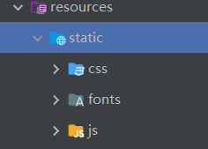
9）整理脚本样式静态文件
JS脚本、CSS样式、图片等静态文件默认放置在src/main/resources/static目录下，ch6_1应用引入的BootStrap和jQuery与【例5-5】中的一样，不再赘述。

Slide 26
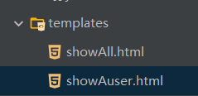
10）创建View视图页面
在src/main/resources/templates目录下，创建视图页面showAll.html和showAuser.html。

Slide 27

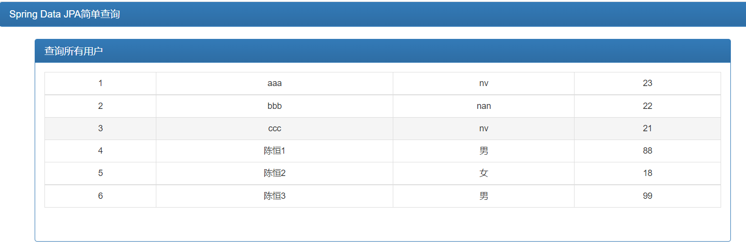
11）运行
首先，运行Ch61Application主类。然后，访问“http://localhost:8080/ch6_1/save/”。
“http://localhost:8080/ch6_1/save/”成功运行后，在MySQL的springbootjpa数据库中创建一张名为user_table的数据库表，并插入三条记录。
通过访问“http://localhost:8080/ch6_1/findAll”查询所有用户，运行效果如图6.7所示。

Slide 28
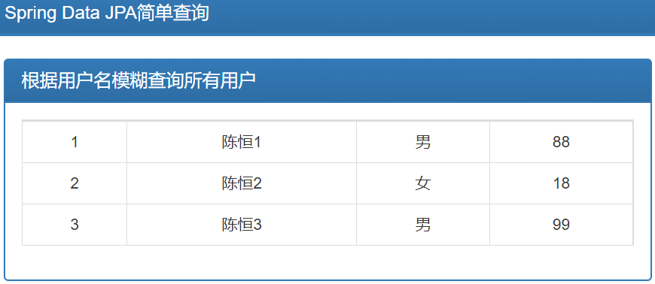
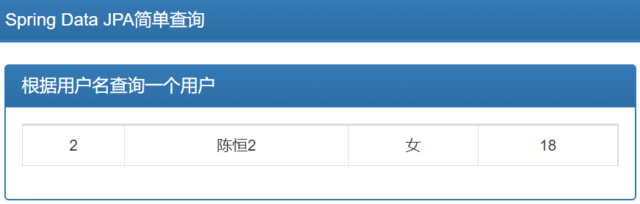
通过访问“http://localhost:8080/ch6_1/findByUnameLike?uname=陈”模糊查询所有陈姓用户，运行效果如图6.8所示。
通过访问“http://localhost:8080/ch6_1/findByUname?uname=陈恒2”查询一个名为陈恒2的用户信息，运行效果如图6.9所示。

Slide 29
6.1.3 关联查询
在Spring Data JPA中有一对一、一对多、多对多等关系映射。

Slide 30
1．@OneToOne
一对一关系，在现实生活中是十分常见的。比如一个大学生只有一张一卡通，一张一卡通只属于一个大学生。再比如人与身份证的关系也是一对一的关系。
在Spring Data JPA中，可用两种方式描述一对一关系映射。一种是通过外键的方式(一个实体通过外键关联到另一个实体的主键)；一种是通过一张关联表来保存两个实体一对一的关系。下面我们通过外键的方式讲解一对一关系映射。

Slide 31
【例6-2】使用Spring Data JPA实现人与身份证的一对一关系映射。
首先，为【例6-2】创建基于Spring Data JPA的Spring Boot Web应用ch6_2。ch6_2应用的数据库、pom.xml以及application.properties与ch6_1应用基本一样，不再赘述。
其他内容具体实现步骤如下。
  1）创建持久化实体类
  2）创建数据访问层
  3）创建业务层
  4）创建控制器类
  5）运行

Slide 32
1）创建持久化实体类
创建名为com.ch.ch6_2.entity的包，并在该包中创建名为Person和IdCard的持久化实体类。
@Entity
@Table(name="person_table")
/**解决No serializer found for class org.hibernate.proxy.pojo.bytebuddy.ByteBuddyInterceptor*/
@JsonIgnoreProperties(value = { "hibernateLazyInitializer"})
public class Person implements Serializable{
private static final long serialVersionUID = 1L;
@Id
@GeneratedValue(strategy = GenerationType.IDENTITY)
private int id;//自动递增的主键
private String pname;
private String psex;
private int page;
@OneToOne(
optional = true,
fetch = FetchType.LAZY,
targetEntity = IdCard.class,
cascade = CascadeType.ALL
)
/**
*指明Person对应表的id_Card_id列作为外键与IdCard对应表的id列进行关联
* unique= true 指明id_Card_id 列的值不可重复
*/
@JoinColumn(
name = "id_Card_id",
referencedColumnName = "id",
unique= true
)
@JsonIgnore//如果A对象持有B的引用，B对象持有A的引用，这样就形成了循环引用，如果直接使用json转换会报错
private IdCard idCard;//省略get和set

Slide 33
@Entity
@Table(name = "idcard_table")
@JsonIgnoreProperties(value = { "hibernateLazyInitializer"})
public class IdCard implements Serializable{
private static final long serialVersionUID = 1L;
@Id
@GeneratedValue(strategy = GenerationType.IDENTITY)
private int id;//自动递增的主键
private String code;
/**
* @Temporal主要是用来指明java.util.Date 或 java.util.Calendar 类型的属性具体
* 与数据库（date、time、timestamp）三个类型中的那一个进行映射
*/
@Temporal(value = TemporalType.DATE)
private Calendar birthday;
private String address;
/**
* optional = false设置person属性值不能为null，也就是身份证必须有对应的主人。
* mappedBy = "idCard"与Person类中的idCard属性一致
*/
@OneToOne(
optional = false,
fetch = FetchType.LAZY,
targetEntity = Person.class,
mappedBy = "idCard",
cascade = CascadeType.ALL
)
private Person person;//对应的人
//省略get和set

Slide 34
上述实体类Person中，@OneToOne注解有五个属性：targetEntity、cascade、fetch、optional 和mappedBy。
targetEntity属性：class类型属性。定义关系类的类型，默认是该成员属性对应的类类型，所以通常不需要提供定义。
cascade属性：CascadeType[]类型。该属性定义类和类之间的级联关系。定义的级联关系将被容器视为对当前类对象及其关联类对象采取相同的操作，而且这种关系是递归调用的。cascade的值只能从CascadeType.PERSIST（级联新建）、CascadeType.REMOVE（级联删除）、CascadeType.REFRESH（级联刷新）、CascadeType.MERGE（级联更新）中选择一个或多个。还有一个选择是使用CascadeType.ALL，表示选择全部四项。
FetchType.LAZY：懒加载，加载一个实体时，定义懒加载的属性不会马上从数据库中加载。FetchType.EAGER：急加载，加载一个实体时，定义急加载的属性会立即从数据库中加载。
optional = true，表示idCard属性可以为null，也就是允许没有身份证，如未成年人没有身份证。
mappedBy标签一定是定义在关系的被维护端，它指向关系的维护端；只有@OneToOne，@OneToMany，@ManyToMany上才有mappedBy属性，ManyToOne不存在该属性。拥有mappedBy注解的实体类为关系的被维护端。

Slide 35
2）创建数据访问层
创建名为com.ch.ch6_2.repository的包，并在该包中创建名为IdCardRepository和PersonRepository的接口。
public interface PersonRepository extends JpaRepository<Person, Integer>{
/**
* 根据身份ID查询人员信息（关联查询，根据idCard属性的id）
* 相当于JPQL语句：select p from Person p where p.idCard.id = ?1
*/
public Person findByIdCard_id(Integer id);
/**
* 根据人名和性别查询人员信息
* 相当于JPQL语句：select p from Person p where p.pname = ?1 and p.psex = ?2
*/
public List<Person> findByPnameAndPsex(String pname, String psex);
}

Slide 36
public interface IdCardRepository extends JpaRepository<IdCard, Integer>{
/**
* 根据人员ID查询身份信息（关联查询，根据person属性的id）
* 相当于JPQL语句：select ic from IdCard ic where ic.person.id = ?1
*/
public IdCard findByPerson_id(Integer id);
/**
* 根据地址和身份证号查询身份信息
* 相当于JPQL语句：select ic from IdCard ic where ic.address = ?1 and ic.code =?2
*/
public List<IdCard> findByAddressAndCode(String address, String code);
}

Slide 37
3）创建业务层
创建名为com.ch.ch6_2.service的包，并在该包中创建名为PersonAndIdCardService的接口和接口实现类PersonAndIdCardServiceImpl。

Slide 38
4）创建控制器类
创建名为com.ch.ch6_2.controller的包，并在该包中创建名为TestOneToOneController的控制器类。

Slide 39

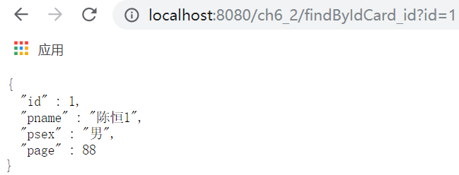
5）运行
首先，运行Ch62Application主类。然后，访问“http://localhost:8080/ch6_2/save/”。
通过“http://localhost:8080/ch6_2/findByIdCard_id?id=1”查询身份证id为1的人员信息（关联查询）

Slide 40
2．@OneToMany和@ManyToOne
在Spring Data JPA中，使用@OneToMany和@ManyToOne来表示一对多的双向关联。例如，一端（Author）使用@OneToMany，多端（Article）使用@ManyToOne。
在JPA规范中，一对多的双向关系由多端（如Article）来维护。就是说多端为关系的维护端，负责关系的增删改查。一端则为关系的被维护端，不能维护关系。
一端（Author）使用@OneToMany注解的mappedBy="author"属性表明一端（Author）是关系的被维护端。多端（Article）使用@ManyToOne和@JoinColumn来注解属性author，@ManyToOne表明Article是多端，@JoinColumn设置在article表的关联字段（外键）上。

Slide 41
【例6-3】使用Spring Data JPA实现Author与Article的一对多关系映射。
我们在ch6_2应用中实现【6-3】，具体实现步骤如下。
  1）创建持久化实体类
  2）创建数据访问层
  3）创建业务层
  4）创建控制器类
  5）运行

Slide 42
1）创建持久化实体类
在com.ch.ch6_2.entity包中，创建名为Author和Article的持久化实体类。
@Entity
@Table(name = "author_table")
@JsonIgnoreProperties(value = { "hibernateLazyInitializer"})
public class Author implements Serializable{
private static final long serialVersionUID = 1L;
@Id
@GeneratedValue(strategy = GenerationType.IDENTITY)
private int id;
//作者名
private String aname;
//文章列表，作者与文章是一对多的关系
@OneToMany(
mappedBy = "author",
cascade=CascadeType.ALL,
targetEntity = Article.class,
fetch=FetchType.LAZY
)
private List<Article> articleList;
//省略set和get方法
}

Slide 43
2）创建数据访问层
在com.ch.ch6_2.repository包中，创建名为AuthorRepository和ArticleRepository的接口。

Slide 44
3）创建业务层
在com.ch.ch6_2.service包中，创建名为AuthorAndArticleService的接口和接口实现类AuthorAndArticleServiceImpl。

Slide 45
4）创建控制器类
在com.ch.ch6_2.controller包中，创建名为TestOneToManyController的控制器类。

Slide 46

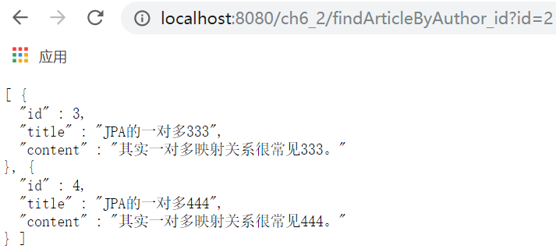
5）运行
首先，运行Ch62Application主类。然后，访问“http://localhost:8080/ch6_2/saveOneToMany/”。
通过“http://localhost:8080/ch6_2/findArticleByAuthor_id?id=2”查询作者id为2的文章列表（关联查询）

Slide 47
3．@ManyToMany
在Spring Data JPA中使用@ManyToMany来注解多对多的映射关系，由一个关联表来维护。关联表的表名默认是：主表名+下划线+从表名（主表是指关系维护端对应的表，从表是指关系被维护端对应的表）。关联表只有两个外键字段，分别指向主表ID和从表ID。字段的名称默认为：主表名+下划线+主表中的主键列名，从表名+下划线+从表中的主键列名。需要注意的是，多对多关系中一般不设置级联保存、级联删除、级联更新等操作。

Slide 48
【例6-4】使用Spring Data JPA实现用户（User）与权限（Authority）的多对多关系映射。
我们在ch6_2应用中实现【6-4】，具体实现步骤如下。
  1）创建持久化实体类
  2）创建数据访问层
  3）创建业务层
  4）创建控制器类
  5）运行

Slide 49
1）创建持久化实体类
@Entity
@Table(name = "user")
@JsonIgnoreProperties(value = { "hibernateLazyInitializer"})
public class User implements Serializable{
private static final long serialVersionUID = 1L;
@Id
@GeneratedValue(strategy = GenerationType.IDENTITY)
private int id;
private String username;
private String password;
@ManyToMany
@JoinTable(name = "user_authority",joinColumns = @JoinColumn(name = "user_id"),
inverseJoinColumns = @JoinColumn(name = "authority_id"))
/**1、关系维护端，负责多对多关系的绑定和解除
2、@JoinTable注解的name属性指定关联表的名字，joinColumns指定外键的名字，关联到关系维护端（User）
3、inverseJoinColumns指定外键的名字，需要关联的关系，称为被维护端（Authority）
4、其实可以不使用@JoinTable注解，默认生成的关联表名称为主表表名+下划线+从表表名，即表名为user_authority。
关联到主表的外键名：主表名+下划线+主表中的主键列名，即user_id。
关联到从表的外键名：主表中用于关联的属性名+下划线+从表的主键列名,即authority_id。主表就是关系维护端对应的表，从表就是关系被维护端对应的表
*/
private List<Authority> authorityList;
//省略get和set方法
}

Slide 50
2）创建数据访问层
在com.ch.ch6_2.repository包中，创建名为UserRepository和AuthorityRepository的接口。

Slide 51
3）创建业务层
在com.ch.ch6_2.service包中，创建名为UserAndAuthorityService的接口和接口实现类UserAndAuthorityServiceImpl。

Slide 52
4）创建控制器类
在com.ch.ch6_2.controller包中，创建名为TestManyToManyController的控制器类。

Slide 53

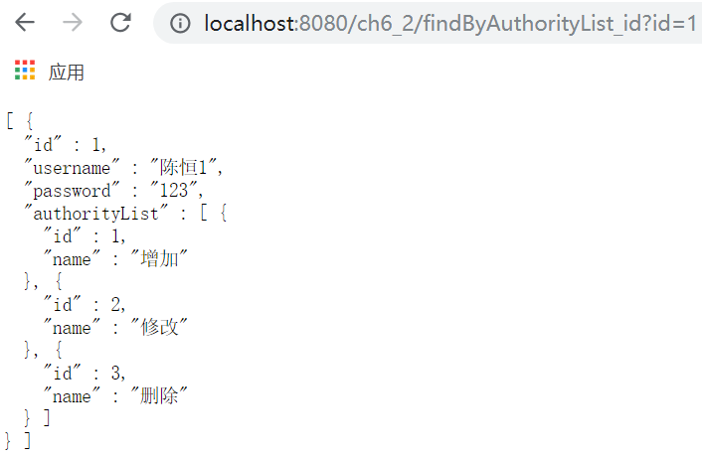
5）运行
首先，运行Ch62Application主类。然后，访问“http://localhost:8080/ch6_2/saveManyToMany/”。
通过“http://localhost:8080/ch6_2/findByAuthorityList_id?id=1”查询拥有id为1的权限的用户列表（关联查询）。

Slide 54
6.1.4 @Query和@Modifying注解
1．@Query注解
使用@Query注解可以将JPQL语句直接定义在数据访问接口方法上，并且接口方法名不受查询关键字和关联查询命名规范约束。
2．@Modifying注解
可以使用@Modifying和@Query注解组合定义在数据访问接口方法上，进行更新查询操作。

Slide 55
1．@Query注解
public interface AuthorityRepository extends JpaRepository<Authority, Integer>{
/**
* 根据用户名查询用户所拥有的权限（关联查询）
*/
@Query("select a from Authority a inner join a.userList u where u.username = ?1")
public List<Authority> findByUserListUsername(String username);
}
/**
* 根据作者id查询文章信息（标题和内容）
*/
@Query("select new Map(a.title as title, a.content as content) from Article a where a.author.id = ?1 ")
public List<Map<String, Object>> findTitleAndContentByAuthorId(Integer id);
@Query("select a from Article a where a.author.aname = :aname1 and a.author.aname.id = :id1 ")
public List<Article> findArticleByAuthorAnameAndId(@Param("aname1") String aname, @Param("id1") Integer id);

Slide 56
2．@Modifying注解
可以使用@Modifying和@Query注解组合定义在数据访问接口方法上，进行更新查询操作，示例代码如下：
/**
* 根据作者id删除作者
*/
@Modifying
@Query("delete from Author a where a.id = ?1")
public int deleteAuthorByAuthorId(int id);

Slide 57
【例6-5】@Query和@Modifying注解的使用方法。
首先，为【例6-5】创建基于Spring Data JPA的Spring Boot Web应用ch6_3。ch6_3应用的数据库、pom.xml以及application.properties与ch6_2应用基本一样，不再赘述。
  1）创建持久化实体类
  2）创建数据访问层
  3）创建业务层
  4）创建控制器类
  5）运行

Slide 58
1）创建持久化实体类
创建名为com.ch.ch6_3.entity的包，并在该包中创建名为Article和Author的持久化实体类。具体代码分别与ch6_2应用的Article和Author的代码一样，不再赘述。

Slide 59
2）创建数据访问层
创建名为com.ch.ch6_3.repository的包，并在该包中创建名为ArticleRepository和AuthorRepository的接口。
public interface ArticleRepository extends JpaRepository<Article, Integer>{
/**
* 根据作者id查询文章信息（标题和内容）
*/
@Query("select new Map(a.title as title, a.content as content) from Article a where a.author.id = ?1 ")
public List<Map<String, Object>> findTitleAndContentByAuthorId(Integer id);
/**
* 根据作者名和作者id查询文章信息
*/
@Query("select a from Article a where a.author.aname = :aname1 and a.author.id = :id1 ")
public List<Article> findArticleByAuthorAnameAndId(@Param("aname1") String aname, @Param("id1") Integer id);
}

Slide 60
3）创建业务层
创建名为com.ch.ch6_3.service的包，并在该包中创建名为AuthorAndArticleService的接口和接口实现类AuthorAndArticleServiceImpl。

Slide 61
4）创建控制器类
创建com.ch.ch6_3.controller的包，并在该包中创建名为TestOneToManyController的控制器类。

Slide 62
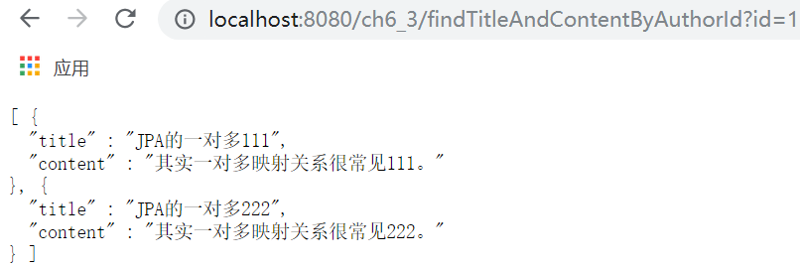
5）运行
首先，运行Ch63Application主类。然后，通过“http://localhost:8080/ch6_3/findTitleAndContentByAuthorId?id=1”查询作者id为1的文章标题和内容。

Slide 63
6.1.5 排序与分页查询
在实际应用开发中，排序与分页查询是必需的。幸运的是Spring Data JPA充分考虑了排序与分页查询的场景，为我们提供了Sort类、Page接口以及Pageable接口。
例如，如下数据访问接口：
public interface AuthorRepository extends JpaRepository<Author, Integer>{
List<Author> findByAnameContaining(String aname, Sort sort);
}
那么，我们在Service层可以这样使用排序：
public List<Author> findByAnameContaining(String aname, String sortColum) {
//按sortColum降序排序
return authorRepository.findByAnameContaining(aname, new Sort(Direction.DESC, sortColum));
}

Slide 64
可以使用Pageable接口的实现类PageRequest的of方法构造分页查询对象，示例代码如下：
Page<Author> pageData = authorRepository.findAll(PageRequest.of(page-1, size, new Sort(Direction.DESC, "id")));
其中Page接口可以获得当前页面的记录、总页数、总记录数等信息，示例代码如下：
//获得当前页面的记录
List<Author> allAuthor = pageData.getContent();
model.addAttribute("allAuthor",allAuthor);
//获得总记录数
model.addAttribute("totalCount", pageData.getTotalElements());
//获得总页数
model.addAttribute("totalPage", pageData.getTotalPages());

Slide 65
【例6-6】排序与分页查询的使用方法。
首先，为【例6-6】创建基于Thymeleaf和Spring Data JPA的Spring Boot Web应用ch6_4。ch6_4应用的数据库、pom.xml、application.properties以及静态资源等内容与ch6_1应用基本一样，不再赘述。
其他内容具体实现步骤如下。
  1．创建持久化实体类
  2．创建数据访问层
  3．创建业务层
  4．创建控制器类
  5．创建View视图页面
  6．运行

Slide 66
1．创建持久化实体类
创建名为com.ch.ch6_4.entity的包，并在该包中创建名为Article和Author的持久化实体类。具体代码分别与ch6_2应用的Article和Author的代码一样，不再赘述。

Slide 67
2．创建数据访问层
public interface AuthorRepository extends JpaRepository<Author, Integer>{
/**
* 查询作者名含有name的作者列表，并排序
*/
List<Author> findByAnameContaining(String aname, Sort sort);
}

Slide 68
3．创建业务层
创建名为com.ch.ch6_4.service的包，并在该包中创建名为ArticleAndAuthorService的接口和接口实现类ArticleAndAuthorServiceImpl。
@Override
public List<Author> findByAnameContaining(String aname, String sortColum) {
//按sortColum降序排序
return authorRepository.findByAnameContaining(aname, new Sort(Direction.DESC, sortColum));
}
@Override
public String findAllAuthorByPage(Integer page, Model model) {
if(page == null) {//第一次访问findAllAuthorByPage方法时
page = 1;
}
int size = 2;//每页显示2条
//分页查询，of方法的第一个参数代表第几页（比实际小1），
//第二个参数代表页面大小，第三个参数代表排序规则
Page<Author> pageData =
authorRepository.findAll(PageRequest.of(page-1, size, new Sort(Direction.DESC, "id")));
//获得当前页面数据并转换成List<Author>，转发到视图页面显示
List<Author> allAuthor = pageData.getContent();
model.addAttribute("allAuthor",allAuthor);
//共多少条记录
model.addAttribute("totalCount", pageData.getTotalElements());
//共多少页
model.addAttribute("totalPage", pageData.getTotalPages());
//当前页
model.addAttribute("page", page);
return "index";
}

Slide 69
4．创建控制器类
创建com.ch.ch6_4.controller的包，并在该包中创建名为TestSortAndPage的控制器类。

Slide 70
5．创建View视图页面
在src/main/resources/templates目录下，创建视图页面index.html。

Slide 71
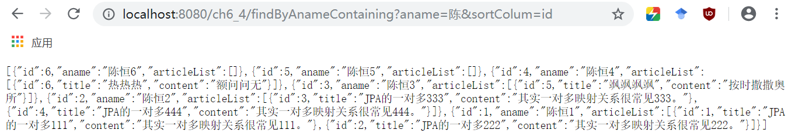
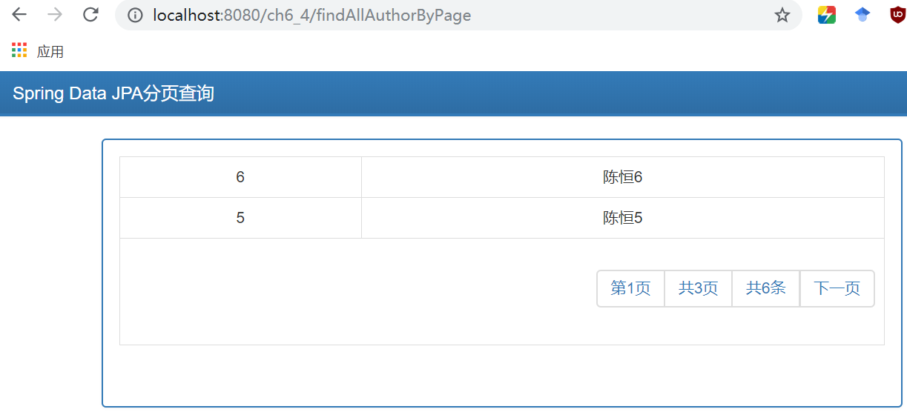
6．运行
首先，运行Ch64Application主类。然后，通过“http://localhost:8080/ch6_4/findByAnameContaining?aname=陈&sortColum=id”查询作者名含有“陈”的作者列表，并按照id降序。
通过“http://localhost:8080/ch6_4/findAllAuthorByPage”分页查询作者，并按照id降序。运行效果如图6.29所示。

